Slide 1
0426

Slide 2
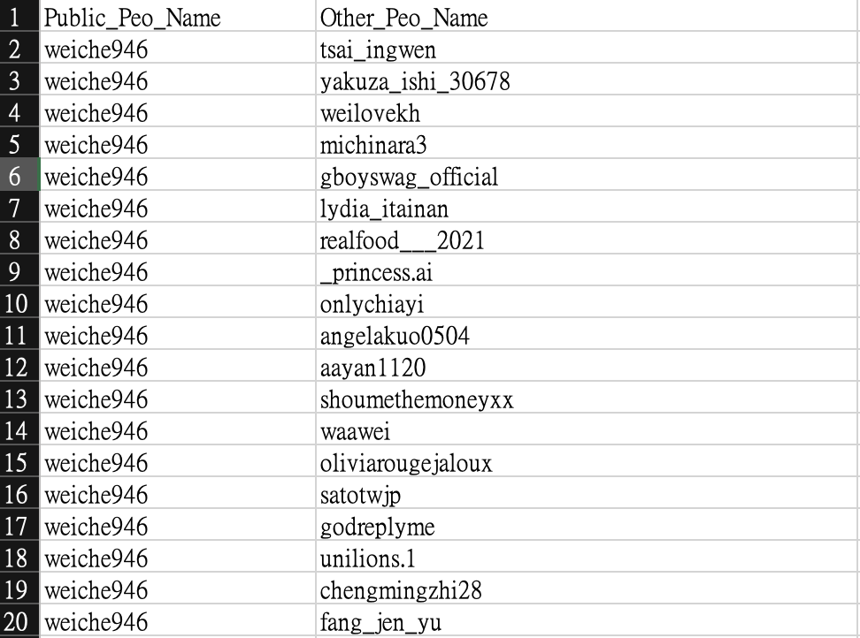
Recall
上次抓完48個政治人物的追蹤人物，共 15142 edges

Slide 3
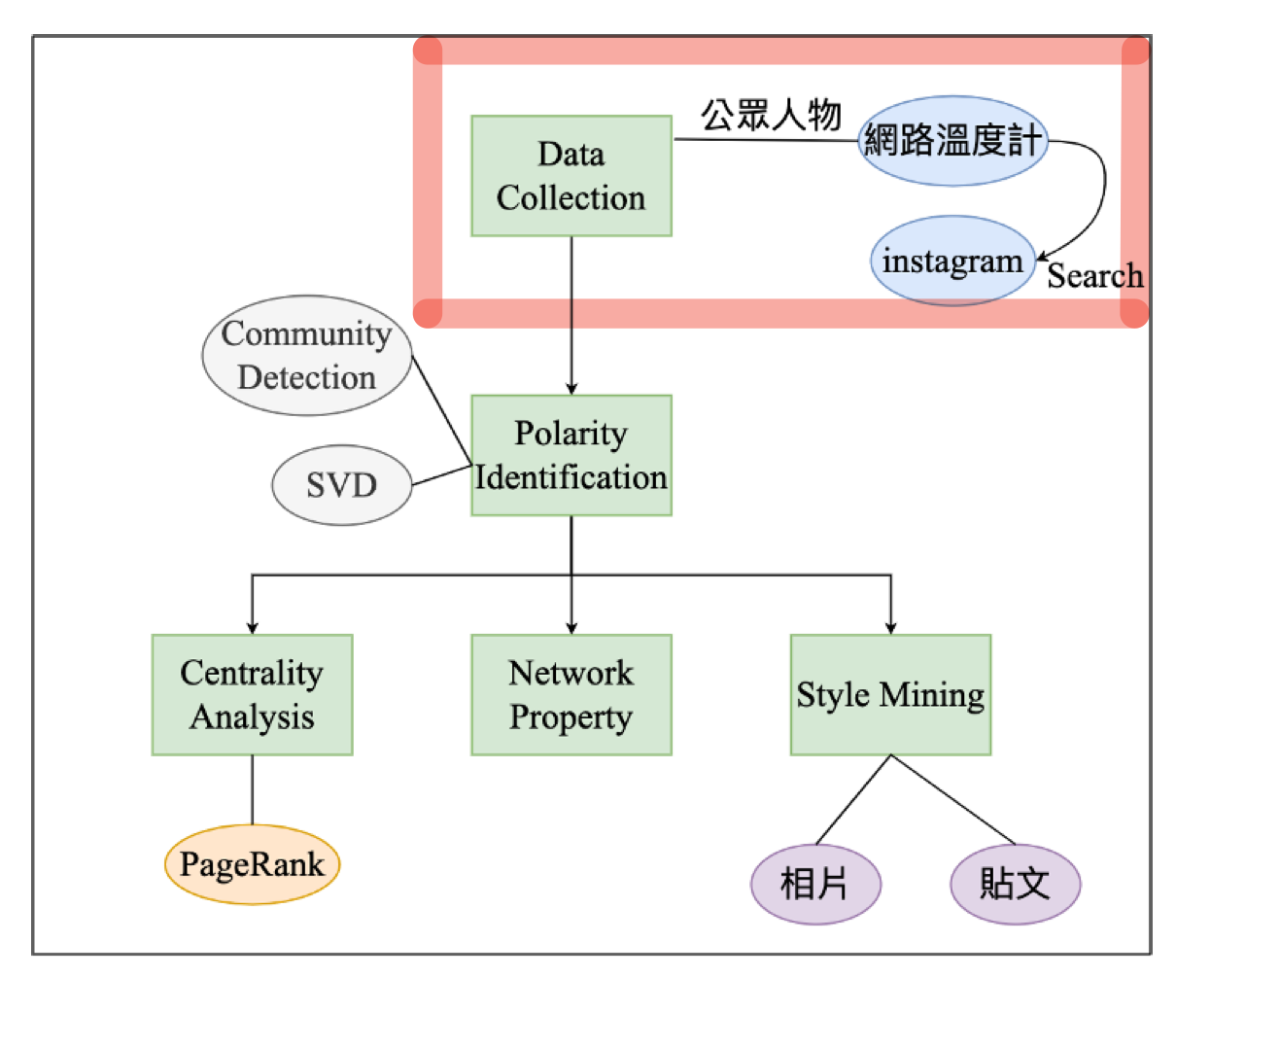
流程圖所在位置

Slide 4
本週進度
完成第二層 34 位歌手的追蹤關係 共19213 edges
將所有的被追蹤人是否verified做上記號，對第二層抓取更好選擇

Slide 5
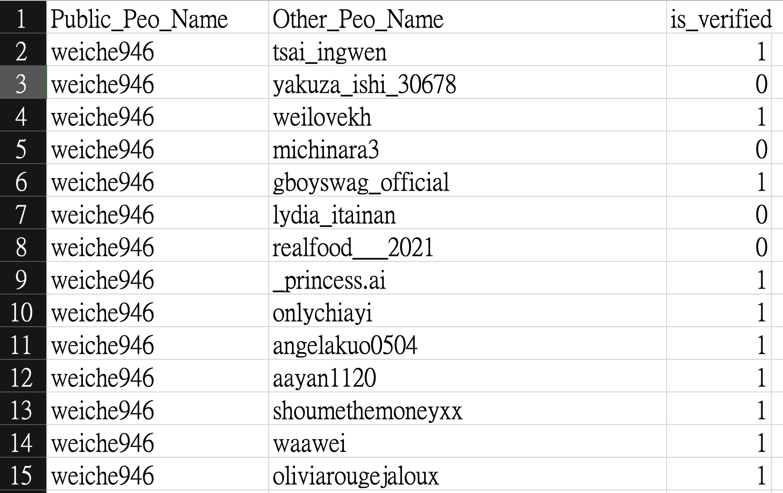
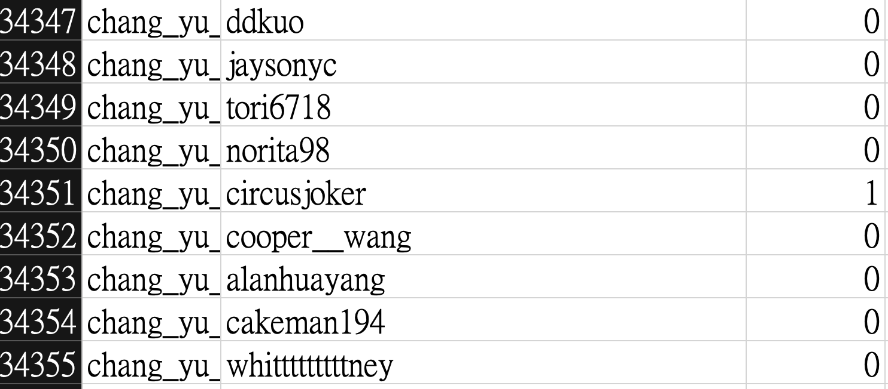
圖示

Slide 6
未來作法
抓取第二層：
第一層的被追蹤人有 1675 被認證
從這 1675人選取 歌手、政治人物、(youtuber) 做第二層抓取
有出現在維基百科上的人物（協助威愷）

Slide 7
資料庫
建資料庫的 schema
研究如何將抓下來的圖片、文章存至資料庫

Slide 8
謝謝大家

